Slide 1
計算機程式報告
夜四車輛一甲
40628414
廖士勛

Slide 2
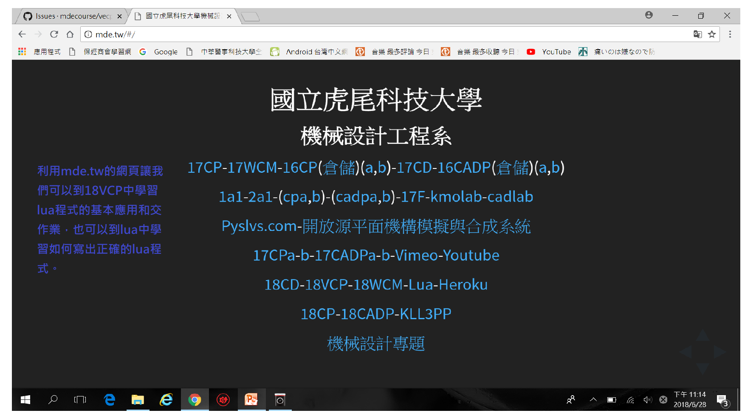

Slide 3
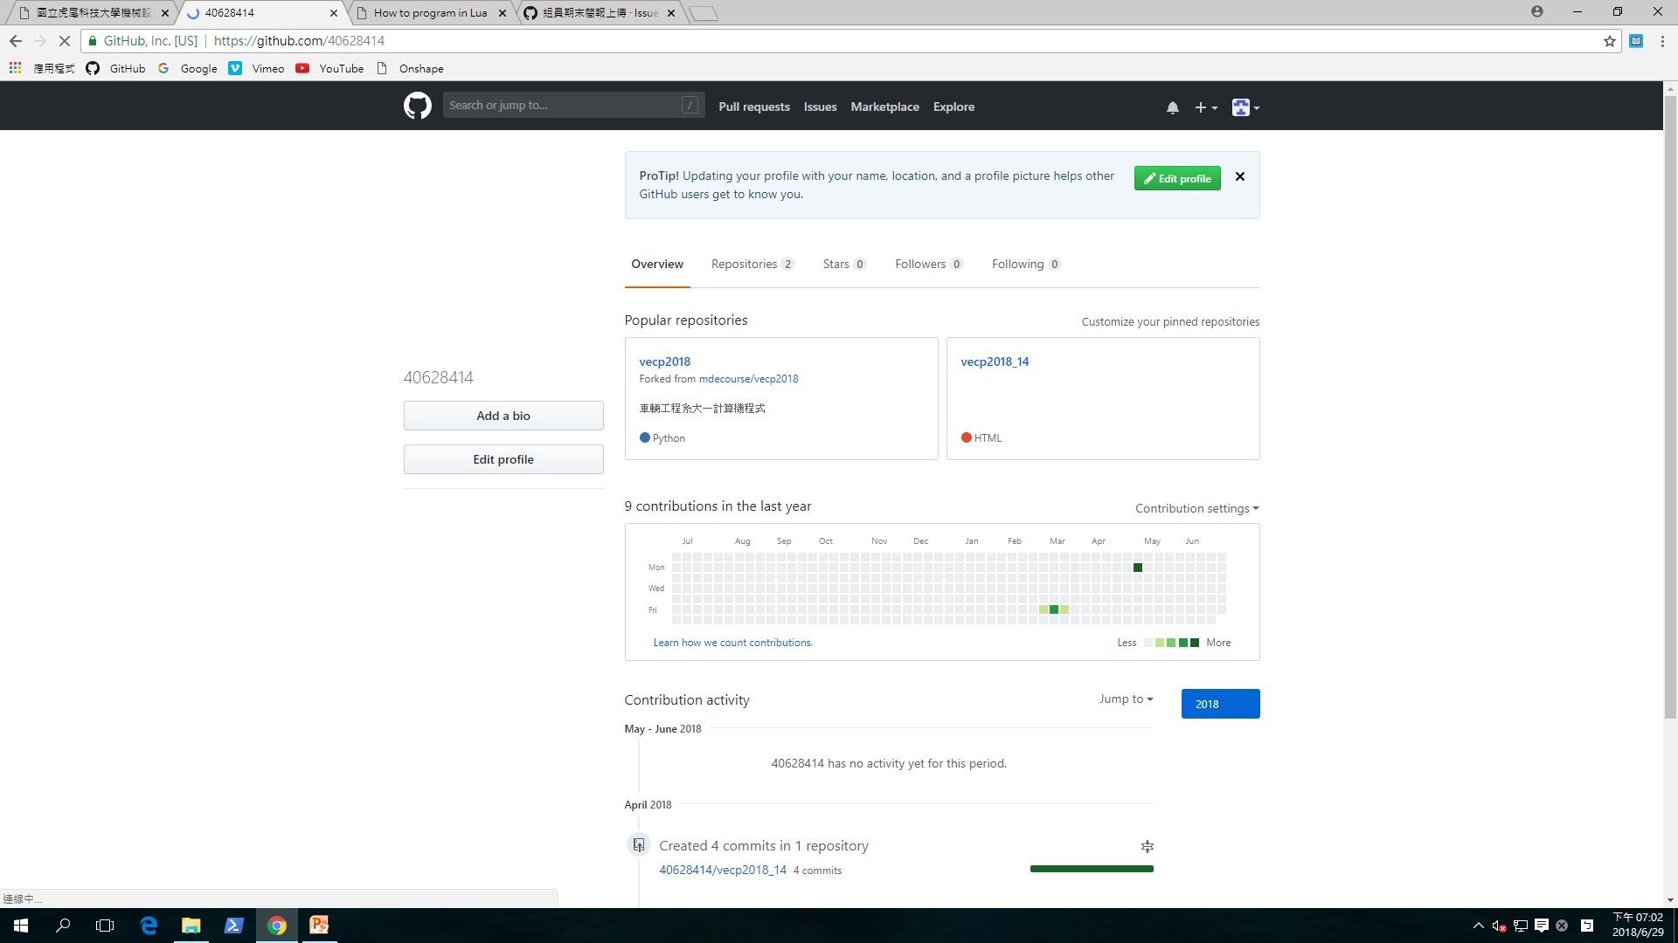
創建一個自己的github網站

Slide 4
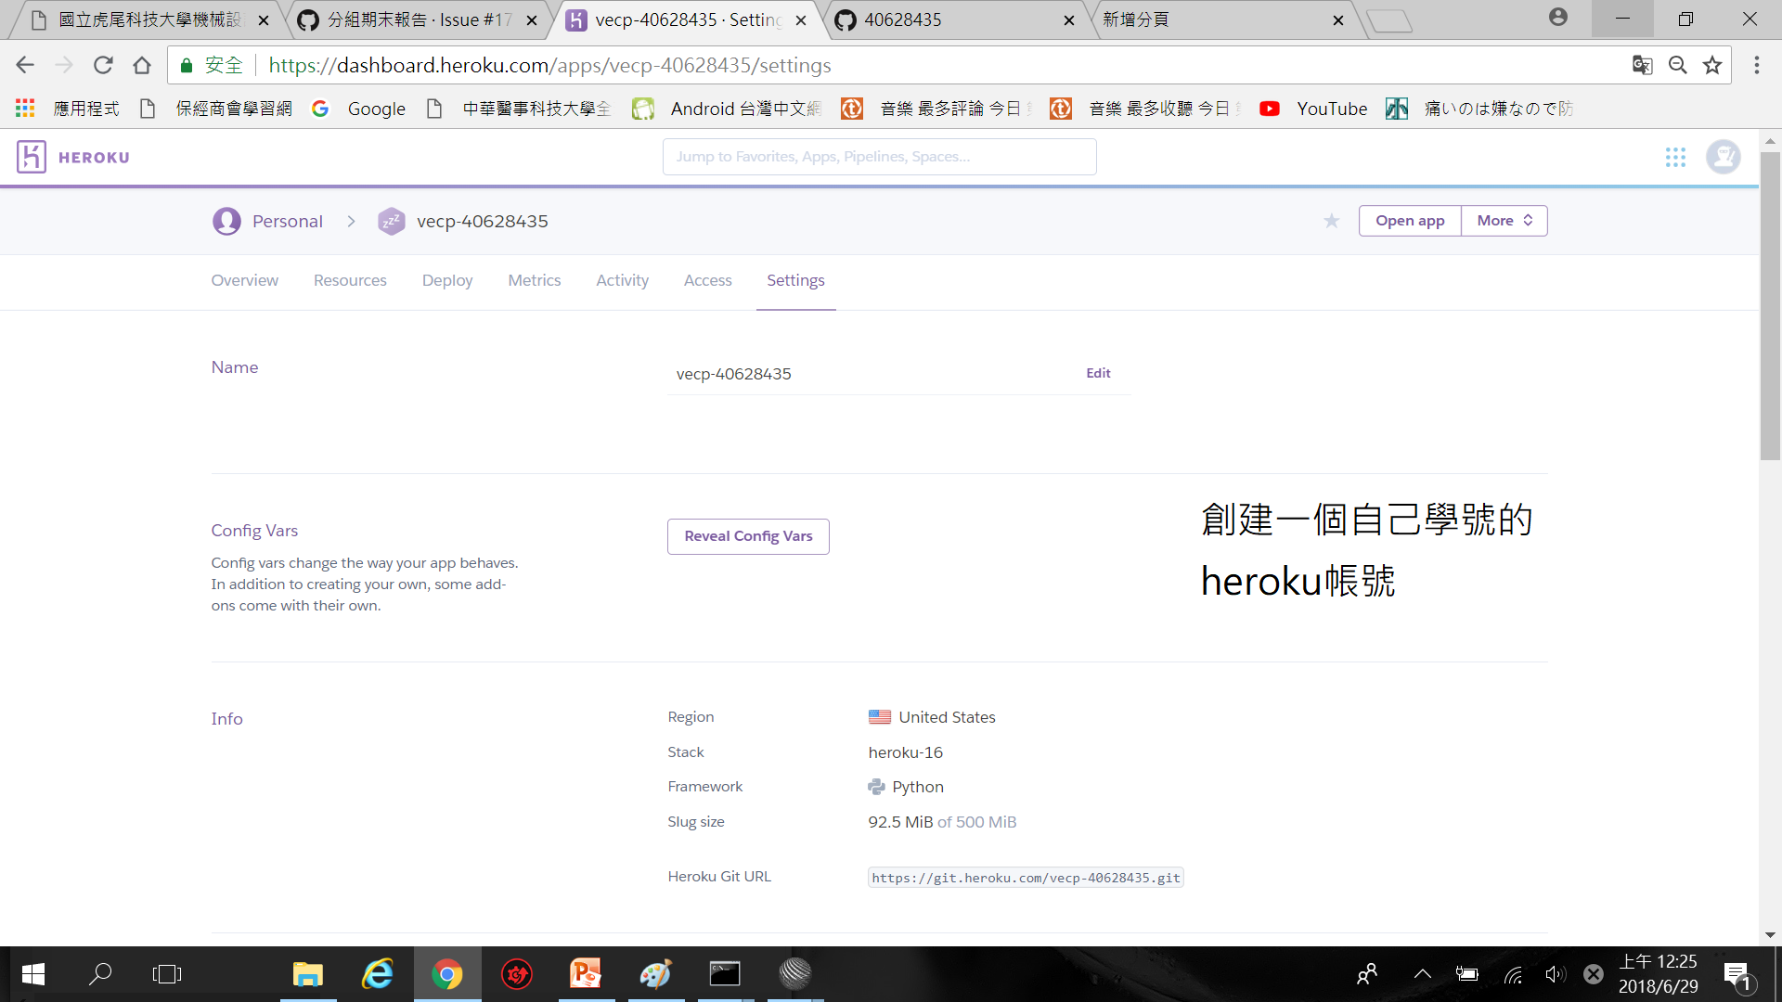

Slide 5
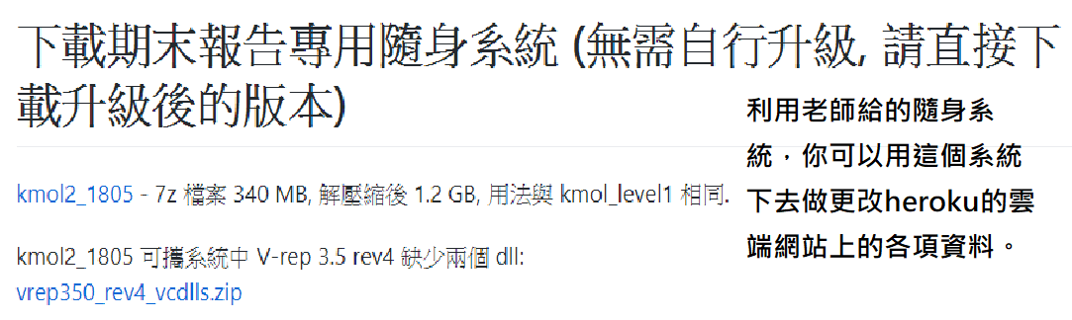

Slide 6
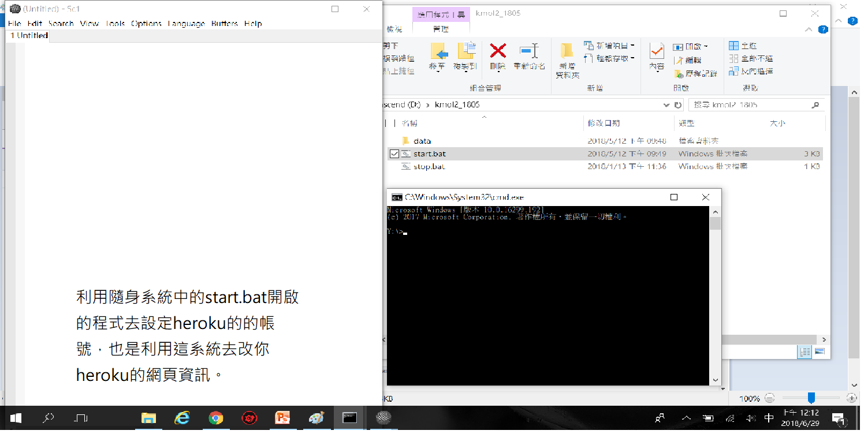

Slide 7
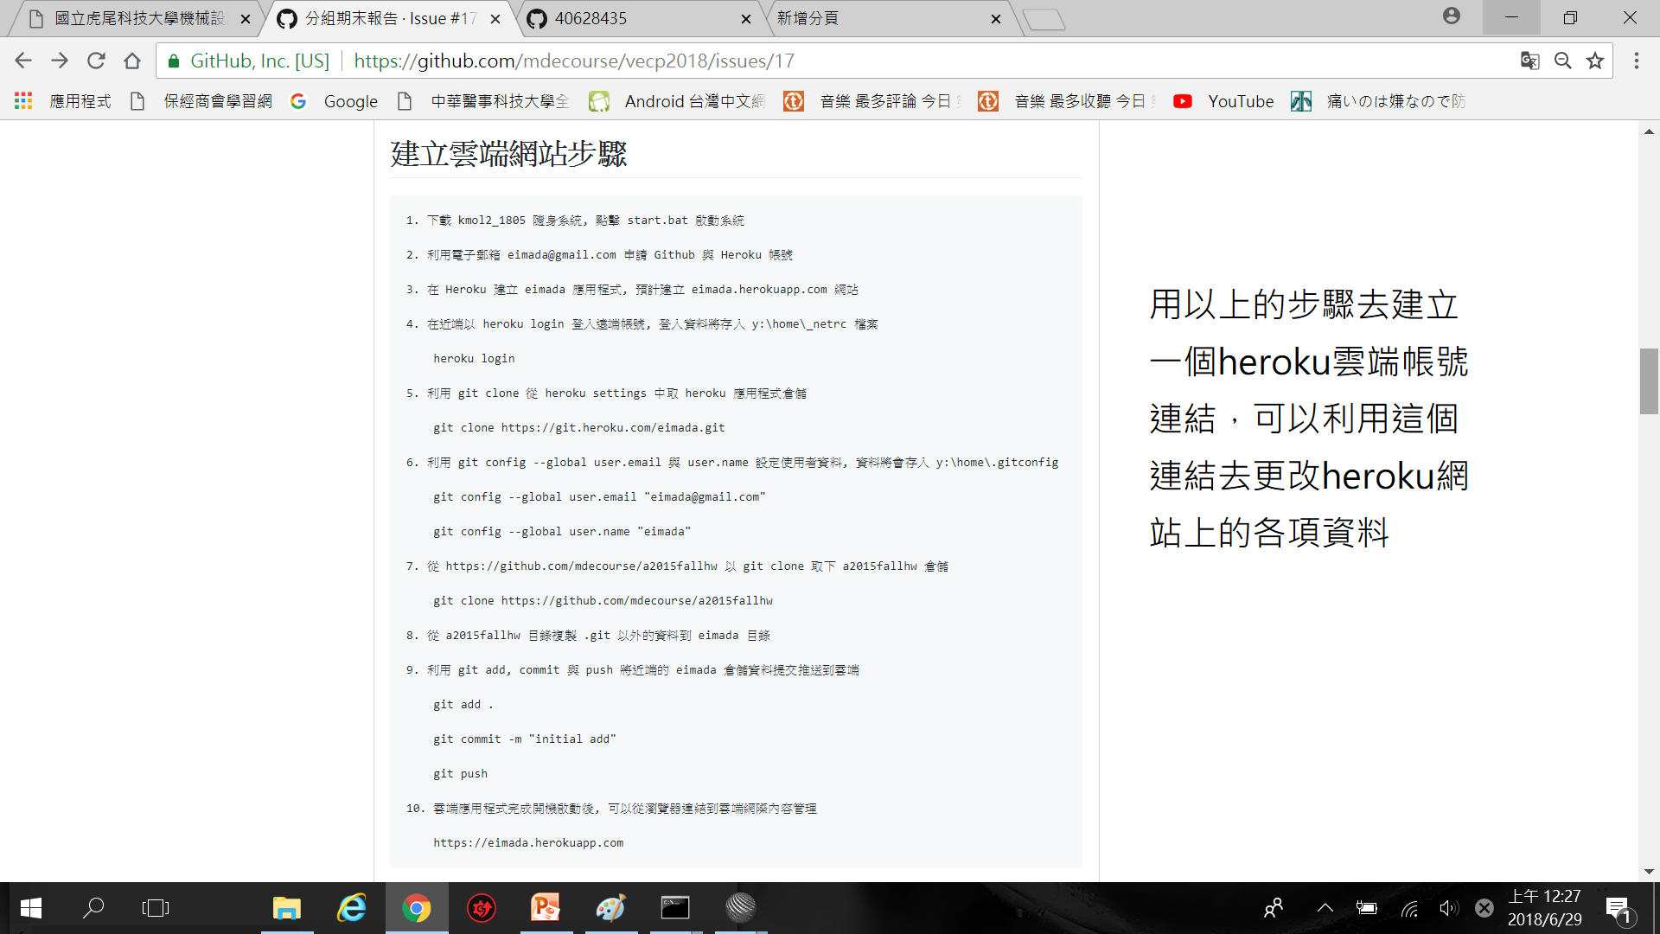

Slide 8
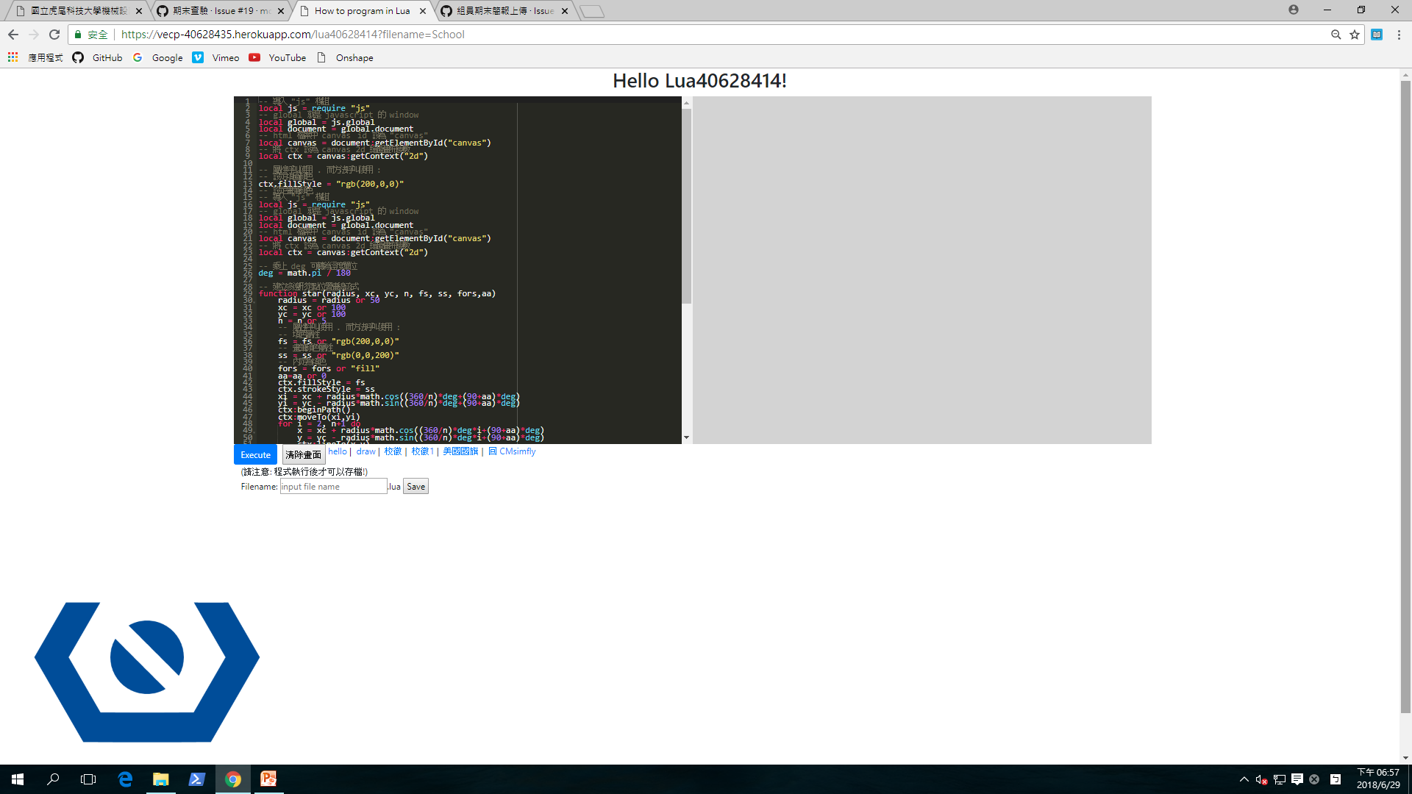
利用Lua製作校徽，再用隨身系統上傳。

Slide 9
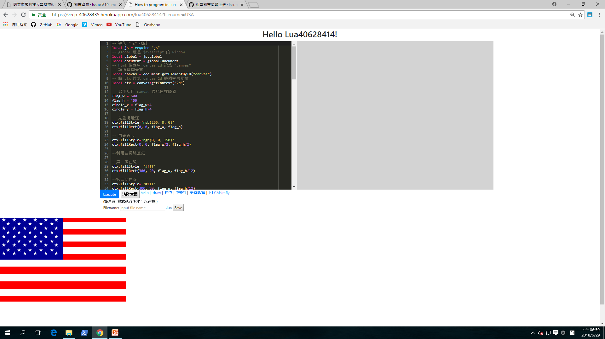
一樣用Lua製作，再用隨身系統上傳。

Slide 10

這是最後一個禮拜的作業，將校徽中間的白線轉45度，變成如上圖。

Slide 11
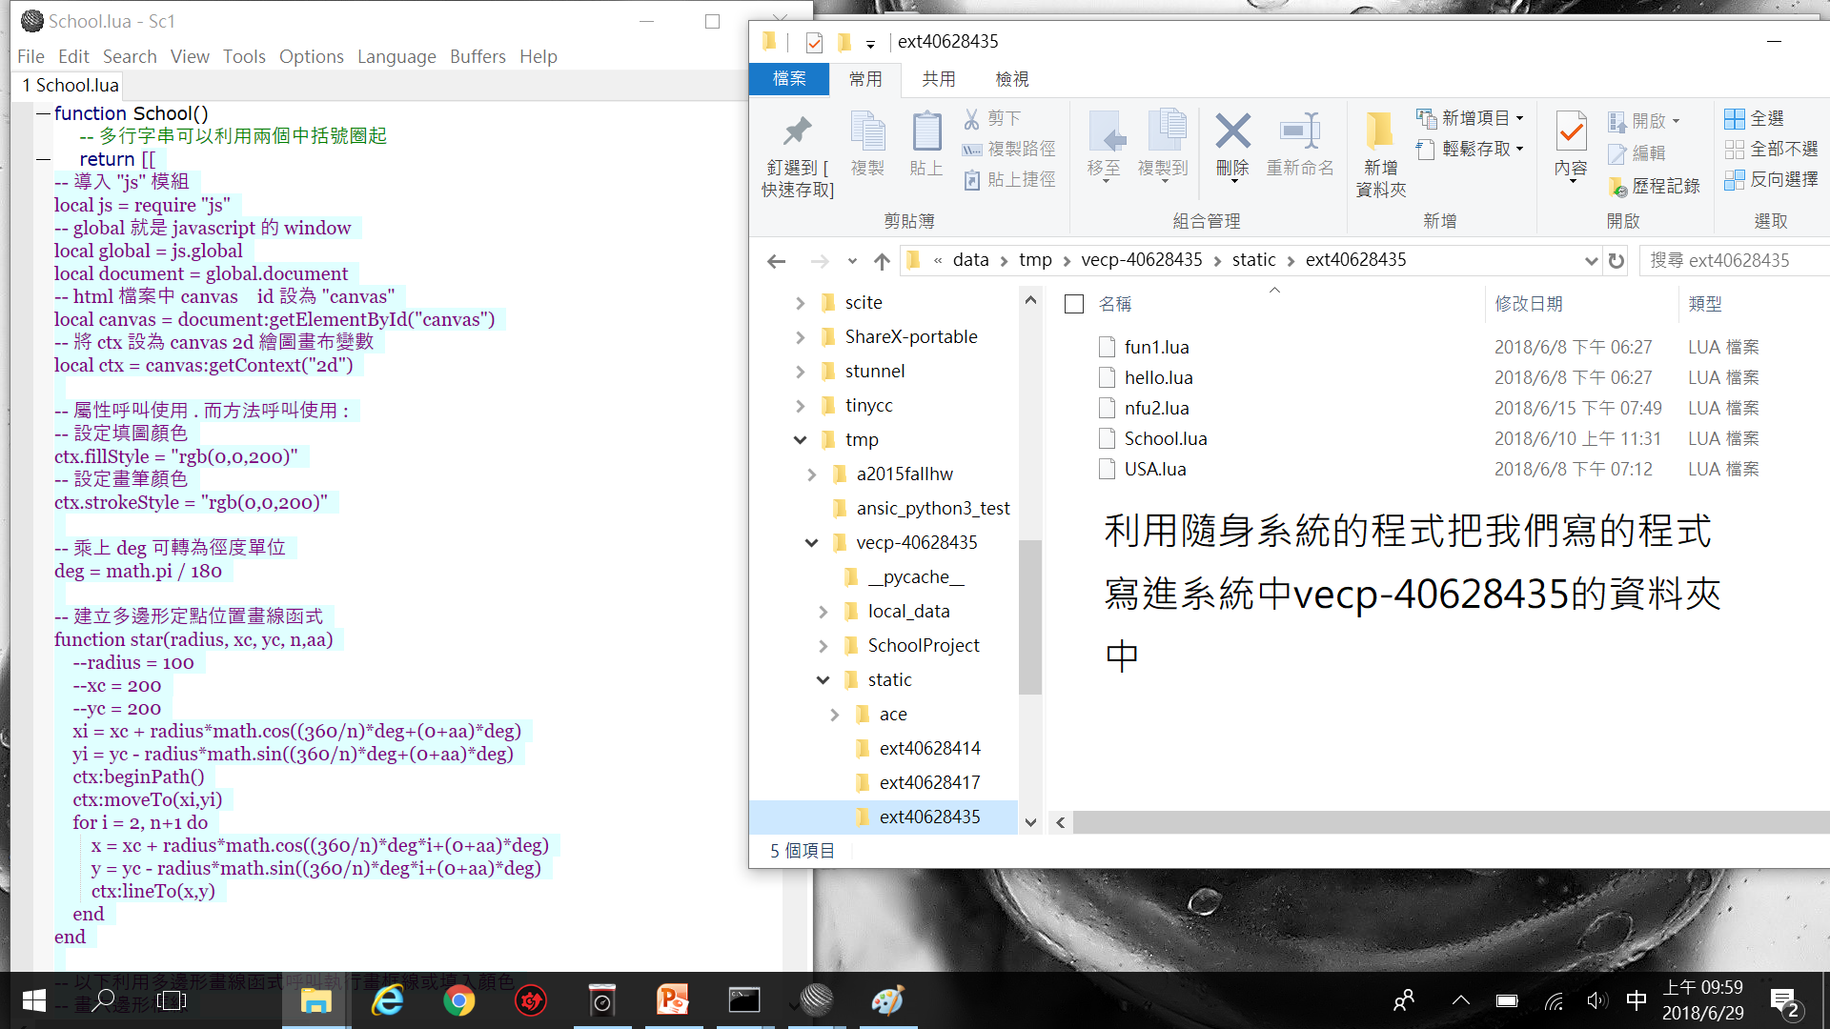

Slide 12
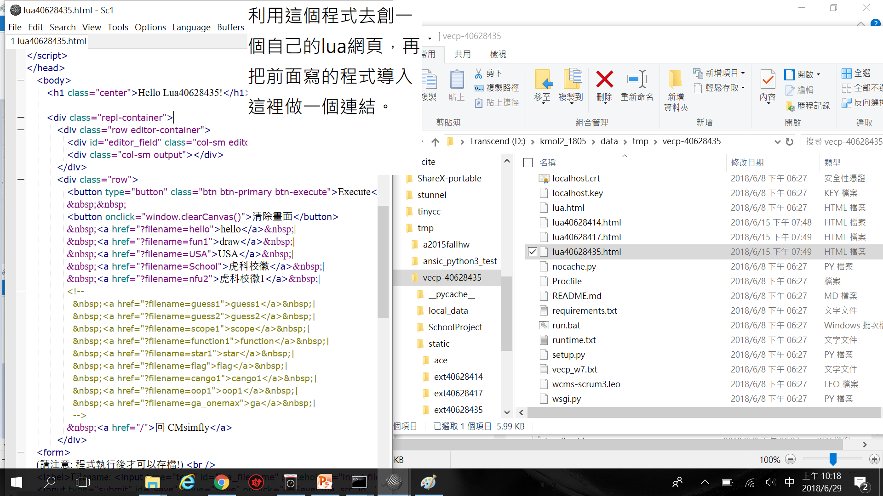

Slide 13
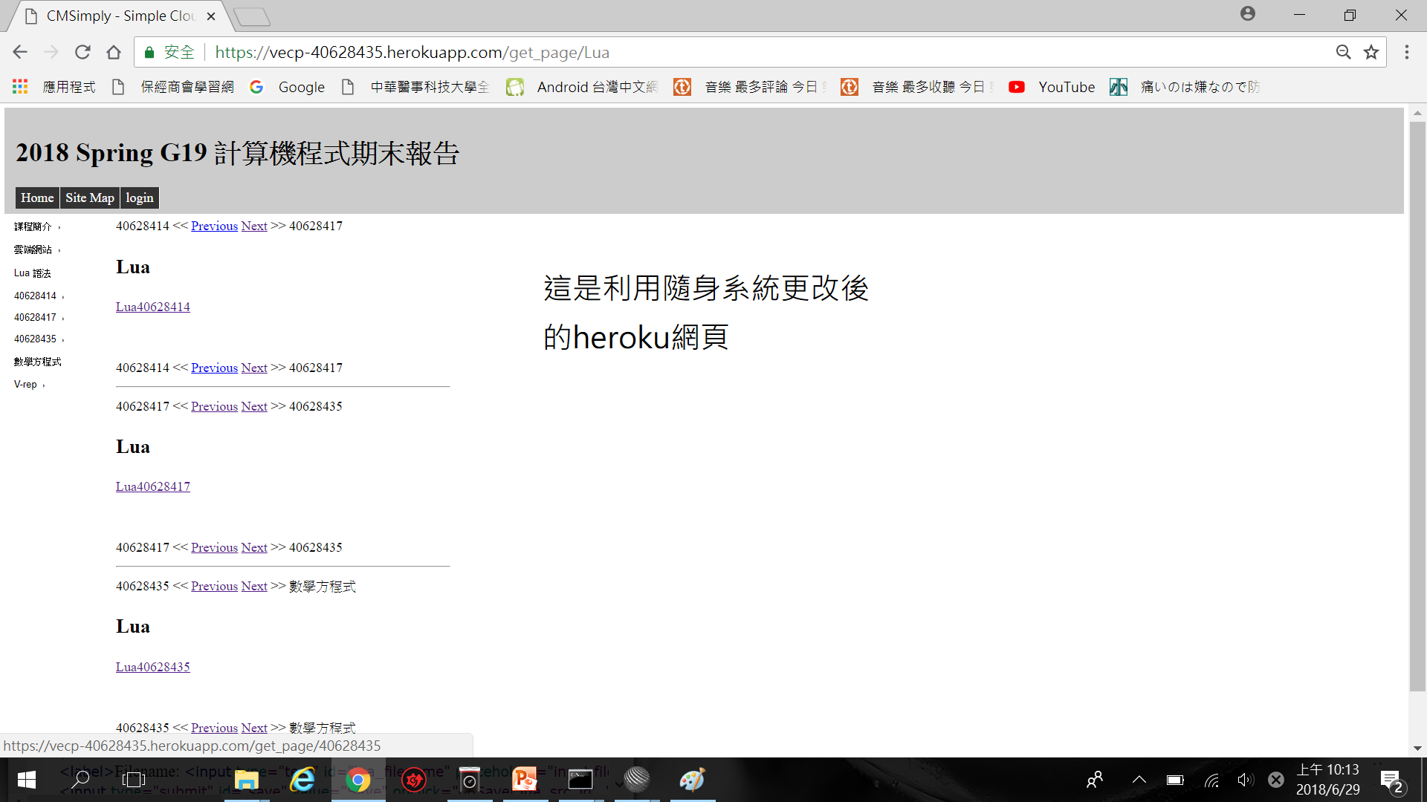

Slide 14
報告結束，謝謝大家

